Slide 1






MEDICINA DI GENERE
Promossi e patrocinato:
LA PREVENZIONE: GLI SCREENING SONO IMPORTANTI
PER UNA DIAGNOSI PRECOCE

Slide 2
Membri del CCM (elenco aggiornato a SETTEMBRE 2021) che hanno promosso l’iniziativa
Comitato a Tutela dei Diritti: Gioiellieri Tiziano
ANTEAS: Brusa Auterio - Lea Bacci (sostituto)
Glucasia: Silvia Penazzi - Chiara Gardenghi (sostituto)
AVIS - AIDO: Martelli Remo (PRESIDENTE CCM) - Dal Re Luigi (sostituto)
CISL FNP: Carmen Zardi - Donatini Roberto (sostituto)
CGIL SPI: Barbieri Luigi - Monduzzi Sonni (sostituto)
Alzheimer Imola: Valtancoli Lucia - Bianchini Bruna (sostituto)
E pas e temp: Zaccherini Davida - Caporali Giorgio (sostituto)
AVOD: Ficara Giuseppe - Sportelli Giuseppe (sostituto)
Iniziative parkinsoniane imolesi: Badiali Paolo - Laffi Guido (sostituto)
ANED Sartori Sandro - Capeletti Anna Rosa (sostituto)
PERLEDONNE: Carla Govoni - Maria Rosa Franzoni (sostituto)
Pubblica Assis. Paolina: Bedeschi Alberto - Tartarini Silver (sostituto)
Imola Autismo/La Giostra: Fioriula Patiri - Barbieri Elisabetta (sostituto)
Croce Rossa Italiana Comitato di Imola: Alessandro Brunori - Accini Pierluigi (sostituto)
AISM – UILDM: Arianna Isipato - Maffei Alberti Giorgio (sostituto)
Santa Maria della Carità (Caritas, Unitalsi): Fabio Suzzi - Mauro Guerzoni (sostituto)
PROFESSIONE MEDICA INSALUTE APS: Chiara Suzzi - Shirley Ehrlich (sostituto)
CUPLA: Salvatore Cavini (VICE PRESIDENTE CCM) - Gregorio Gallegati (sostituto)
Trama di terre: Alessandra Davide - Khadija Ait Oubih (sostituto)
ANCeSCAO: Mario Peppi - Liana Manzoni (sostituto)
NOI IMOLA: Alberto Zaniboni - Valter Galavotti (sostituto)
NO SPRECHI: Alfonso Bottoglieri - Felini Fulvia (sostituto)
Rappresentanti AUSL di Imola ed enti pubblici
Direzione Presidio ospedaliero: Andrea Neri Sostituti - Lucia Zarabini - Rini Filomena
Distretto e Cure Primarie: Dal Pozzo Paola
Staff Informazione comunicazione: Alice Bonoli – Marzia Coglianese
Sanità Pubblica: Peroni Gabriele
Direzione Servizio Infermieristico Tecnico: Carollo Davide (Direzione) - Liana Farolfi (Ospedale) Gabrielli Sabrina ( Case della salute) Cristina Bortolotti (Territorio)
Rappresentanti Medici di Medicina Generale/Pls: Cilio Rosa (MMG) Perrone Alberina (PLS)
Comitato di distretto nuovo circondario imolese: Assessora Daniela Spadoni - Assessora Elisa Conti

Slide 3
PROGRAMMA 14.10.21 – 07.04.22
 | PROFESSIONISTA SANITARIO | SPECIALISTA | TEMA -TITOLO | DATA CONCORDATA ORE 20-21
DOTT.SSA | MANDREOLI MARCORA | MEDICO, SPEC. IN NEFROLOGIA | MALATTIE DI GENERE IN NEFROLOGIA | 13/01/2022
DOTT. | DAL FIUME DANIELE | ODONTOIATRA | ODONTOIATRIA DI GENERE | 20/01/2022
DOTT. | BONAVINA GIUSEPPE | MEDICO, SPEC. IN NEUROLOGIA | LA CEFALEA: PATOLOGIA DI GENERE | 27/01/2022
DOTT. | IMPALLOMENI CARLO | MEDICO, SPEC. IN ORTOPEDIA E TRAUMATOLOGIA, Dottore DI RICERCA E TECNOLOGIE BIOMEDICHE | LE COMUNI MALATTIE DELL'APPARATO LOCOMOTORE: QUALI DIFFERENZA TRA UOMO E DONNA | 03/02/2022
DOTT.SSA | FRANCHINI CRISTINA | MEDICO, SPEC. IN ORTOPEDIA E TRAUMATOLOGIA e IN REUMATOLOGIA | MALATTIE REUMATOLOGICHE: INCIDENZA E PREVALENZA, DONNE vs UOMINI | 10/02/2022
DOTT. | AVONI LUCA | MEDICO, SPEC. IN OCULISTICA | L'OCCHIO: ATTENZIONE ALLE MALATTIE DI GENERE | 17/02/2022
DOTT.SSA | ARCIERI MARGHERITA | MEDICO, SPEC. IN GERIATRIA e GERONTOLOGIA | DEMENZA: APPROCCIO INNOVATIVO ALLE DISUGUAGLIANZE DI GENERE | 24/02/2022
DOTT.SSA | CANI CARLOTTA | MEDICO, SPEC. IN OSTETRICIA E GINECOLOGIA | LA PALPAZIONE MAMMARIA:IMPORTANTE MANOVRA DI PREVENZIONE SIA NELLA DONNA SIA NELL'UOMO | 03/03/2022
DOTT.SSA | MARCHIORI DEBORA | MEDICO, SPEC. IN UROLOGIA e ANDROLOGIA | GLI STRESS DELLA VESCICA URINARIA: PROBLEMI DI UOMINI E DONNE | 10/03/2022
DOTT.SSA | SCANDELLARI CINZIA | MEDICO, SPEC. IN NEUROLOGIA | MEDICINA DI GENERE: COSA CI INSEGNA LA SCLEROSI MULTIPLA | 17/03/2022
DOTT.SSA | SCARPONI DORELLA | MEDICO, SPEC. PSICOLOGIA CLINICA e IN ONCOLOGIA | PROBLEMATICHE DI GENERE IN PSICONCOLOGIA PEDIATRICA: I FRATELLI E LE SORELLE DI FRONTE AL TRAPIANTO | 24/03/2022
DOTT.SSA | TROCINO CARMELINA | MEDICO, SPEC. IN NEUROLOGIA | ICTUS CEREBRALE E LE SUE IMPLICAZIONI DI GENERE | 31/03/2022
DOTT.SSA | MARCHETTI SIMONA | PSICOLOGA CONSULTORIOI ASL IMOLA | DEPRESSIONE PUERPERALE MATERNA E PATERNA | 07/04/2021
 | PROFESSIONISTA SANITARIO | SPECIALISTA | TEMA -TITOLO | DATA CONCORDATA ORE 20-21
DOTT. | BONDI ARRIGO | MEDICO SPEC. IN ANATOMIA PATOLOGICA E IN ONCOLOGIA | LA PREVENZIONE: GLI SCREENING- SONO IMPORTANTI PER LA DIAGNOSI PRECOCE | 14/10/2021
DOTT.SSA | EHRLICH SHIRLEY | MEDICO SPEC. IN MEDICINA DEL LAVORO E SCIENZE DELL'ALIMENTAZIONE | LA PATOLOGIE CRONICHE – NON TRASMISSIBILI EVITABILI PER MASCHI E FEMMINE | 21/10/2021
DOTT.SSA | LULLINI FRANCA | MEDICO SPEC. IN OSTETRICIA E GINECOLOGIA | LA PREVENZIONE FOCALIZZATA SUL SESSO FEMMINILE | 28/10/2021
DOTT. | PASOTTI DANILO | MEDICO, SPEC. IN PSICOLOGIA CLINICA | UOMINI E DONNE: SOLE E LUNA | 04/11/2021
DOTT. | STRAZZARI ANNA | PSICOLOGA CONSULTORIO GIOVANI ASL IMOLA | PERCORSI DI AIUTO PENSATI AL MASCHILE ALL’INTERNO DELLO SPAZIO GIOVANI | 11/11/2021
DOTT. | MAESTRI ANTONIO | MEDICO, SPEC. IN ONCOLOGIA | TUMORI BENIGNI E MALIGNI: INCIDENZA E PREVALENZA DIVERSA NELLE DONNE E NEGLI UOMINI | 18/11/2021
PROF. | MOTOLA DOMENICO | FARMACOLOGO , RICERCATORE DIPARTIMENTO DI SCIENZE MEDICHE E CHIRURGICHE UNIBO | EFFICACIA E SICUREZZA DEI FARMACI NEI MASCHI E NELLE FEMMINE | 25/11/2021
DOTT. | COSTA FRANCESCO | MEDICO SPEC. IN UROLOGIA e ANDROLOGIA | LA PREVENZIONE FOCALIZZATA SUL SESSO MASCHILE | 02/12/2021
DOTT.SSA | SUZZI CHIARA | MEDICO, SPEC. IN CHIRURGIA PEDIATRICA | LA PREVENZIONE DELL'INFERTILITA' GIA' DALL'ETA' PEDIATRICA | 09/12/2021
FERIE FESTIVITA' NATALIZIE 09/12/2021 - 12/01/2022

Slide 4
Prevenire (latino):
… arrivare prima …
… fare cose prima di un avvenimento (sfavorevole) per evitare danni …

Slide 5
Presupposti per la prevenzione di un evento
Conoscere la causa (etiologia)
Conoscere la sequenza (storia naturale)
Individuare punti i critici (chiavi di svolta)

Slide 6
Malattie infettive
… Vaiolo, Morbillo, Epatite, AIDS …
Igiene (evita x trasmisione)
Vaccini,
Farmaci (non è più prevenzione) …
Screening ?
Oncologia

Slide 7
Screening (inglese)
Dépistage (francese):
… vagliare …
… passare al setaccio …
in alcuni contesti viene proposto anche il significato di
… proteggere …

Slide 8
Screening in oncologia
Controllare tutte le persone
di una comunità per
individuare quelle a rischio di malattia
Selezionare gli ammalati ???
Selezionare dai sani !!!

Slide 9
Finalità di uno screening
oncologico: ridurre la mortalità
Avere un test di selezione efficace
Somministrarlo ai soggetti appropriati
Presupposti per lo Screening

Slide 10
Presupposti per lo Screening
Trattare opportunamente
le persone selezionate
Verificare gli effetti dello screening e dei trattamenti

Slide 11
Presupposti per lo Screening
La mortalità per la malattia oggetto dello screening deve diminuire
Uno screening inappropriato
crea più danni che benefici

Slide 12
% INCIDENZA DEL CERVICO CARCINOMA PRIMA E DOPO LO SCREENING
Inghilterra (1971–1995) Quinn M , Babb P, Jones J et al. BMJ 1999;318:904–908
18
100
Copertura
16
80
14
60
Carcinoma cervicale invasivo
Percentuale
Percentuale di incidenza standardizzata per età
12
40
10
Introduzione del richiamo nazionale
20
0
0
1971
1975
1980
1985
1990
1987
1995

Slide 13
Screening oncologici: scelte strategiche
Il principale fattore di successo è l’organizzazione
E’ più importante coinvolgere
tutta la popolazione che avere il test più potente o più moderno
E’ indispensabile avere indicatori di processo
e risultato

Slide 14



Slide 15


Slide 16
Screening oncologici
di comprovata efficacia
Tumore da prevenire | Popolazione | Test | Frequenza
Cancro della cervice uterina | Donne 25 – 64 anni | Pap test HPV test | 3 anni 5 anni
Cancro della mammella | Donne 50 – 69 anni | Mammografia | 2 anni
Cancro del colon-retto | Tutti 50 – 69 anni | Sangue occulto fecale (SOF) | 2 anni

Slide 17


https://salute.regione.emilia-romagna.it/

Slide 18
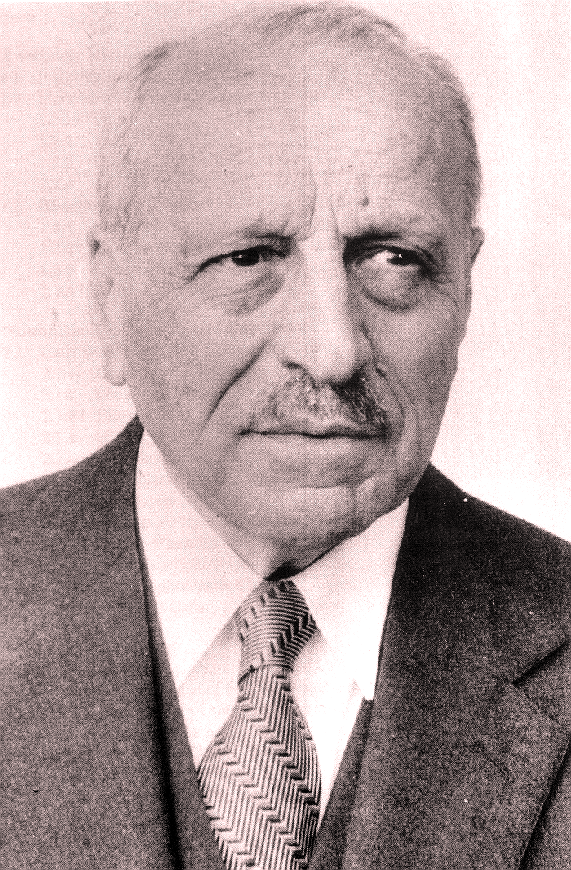
Screening per il cancro della cervice uterina
George Papanicolaou
George Papanicolaou

Slide 19
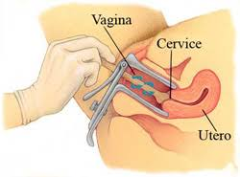

Slide 20
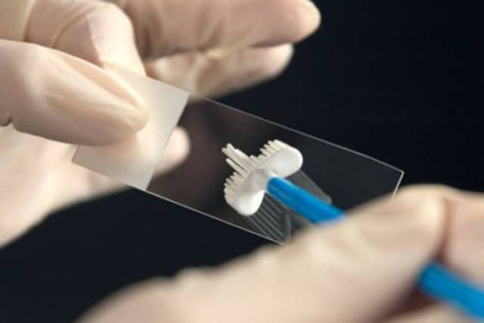

Slide 21
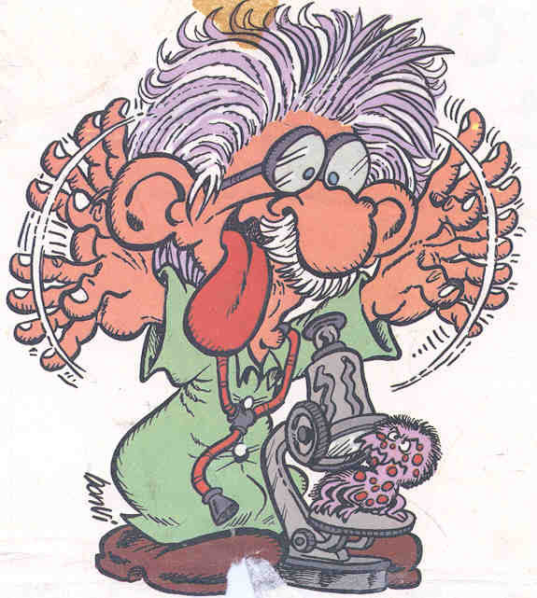

Slide 22


Slide 23
Stockholm, Sweeden, 10 Dec 2008

Slide 24
Harald zur Hausen – Nobel Prize on Medicine

Slide 25
Il cancro della cervice uterina è causato da un agente trasmissibile, il Papilloma Virus Umano
(Human Papilloma Virus o HPV)

Slide 26
Patogenesi del cancro del collo dell’utero
HPV infection
Persistent HPV infection
Cellular dysregulation
High-grade CIN
Invasive cancer
Immunologic factors
Co-carcinogens
Bosch FX, et al. Journal of Clinical Pathology, 2002,55: 244-265

Slide 27
Prevalenza HPV nella popolazione: 16 %
70 – 90 %
guarigione spontanea
2,5%
evoluzione
progressione
10%
HPV infection
Persistent HPV infection
Cellular dysregulation
High-grade CIN
Invasive cancer
16.000
3.200
80
8
Incidenza attesa
8 per 100.000
Screening: < 3 per 100.000
100.000 donne
0
tempo
1 anno
2 - 5 anni
4 - 10 anni

Slide 28
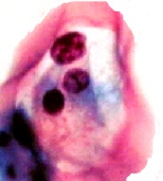
Bosch FX, et al. Journal of Clinical Pathology, 2002,55: 244-265
HPV Test
PAP Test
Test ideale
HPV infection
Persistent HPV infection
Cellular dysregulation
High-grade CIN
Invasive cancer
ASCUS L SIL
H SIL
0
tempo
1 anno
2 - 5 anni
4 - 10 anni

Slide 29
Screening
test
Triage
test
HPV infection
Persistent HPV infection
Cellular dysregulation
High-grade CIN
Invasive cancer
Tempo per allungare
l’intervallo fra i test
0
tempo
1 anno
2 - 5 anni
4 - 10 anni

Slide 30
Vaccinazione
Screening
test
Triage
test
X
HPV infection
Persistent HPV infection
Cellular dysregulation
High-grade CIN
Invasive cancer
0
tempo
1 anno
2 - 5 anni
4 - 10 anni

Slide 31

2007

Slide 32

Vaccinazione per HPV a tutti gli adolescenti nel 12° anno
2019
9 sierotipi di HPV compresi nel vaccino

Slide 33
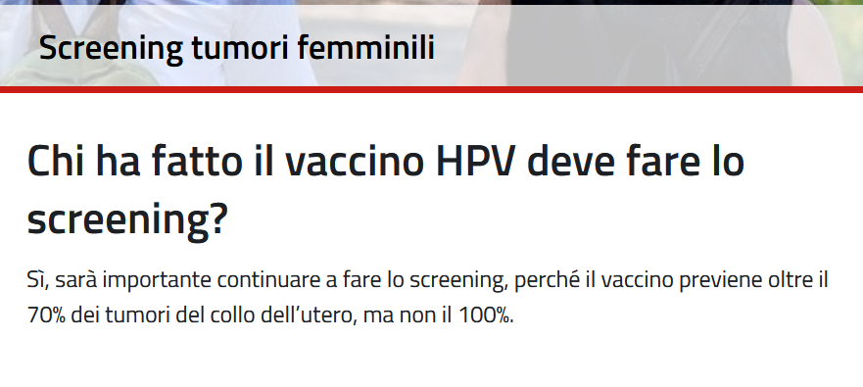

Slide 34
Pap test ogni 3 anni, per tutte le donne dai 25 ai 29 anni e il test HPV ogni 5 anni per tutte le donne dai 30 ai 64 anni.

Slide 35
L’ HPV non è sufficiente da solo necessita di tempi lunghi e spesso viene eliminato dai sistemi di difesa immunitaria
Infezione da HPV
NON SIGNIFICA immediato pericolo: oltre il 90% guarisce spontaneamente

Slide 36


Slide 37
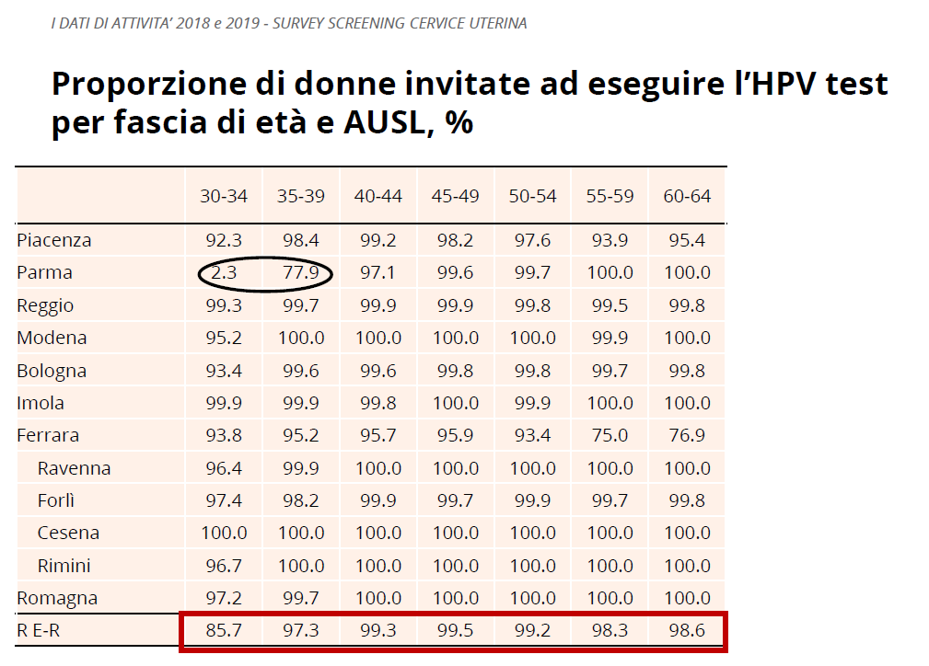

Slide 38
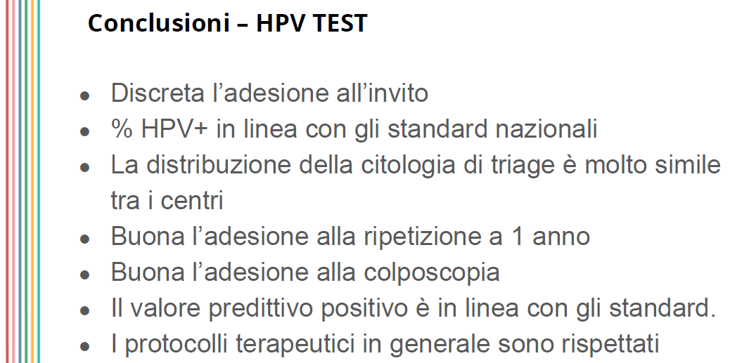
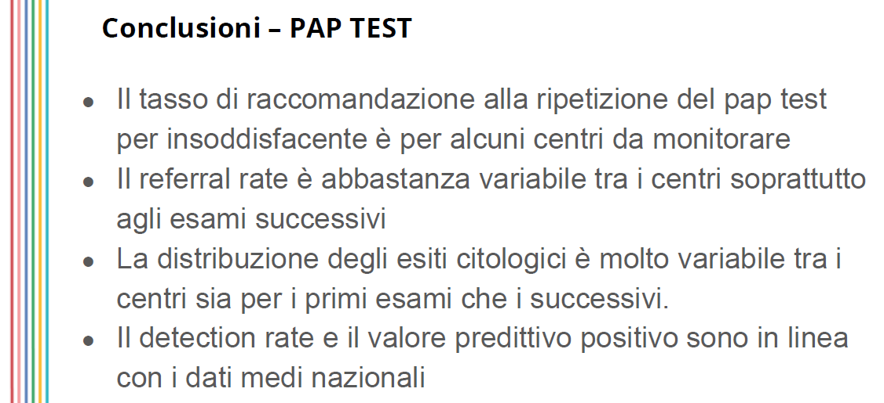
Indicatori di processo
Epidemiologi indipendenti
Verifiche del funzionamento
Adesione della popolazione
Riduzione della malattia

Slide 39
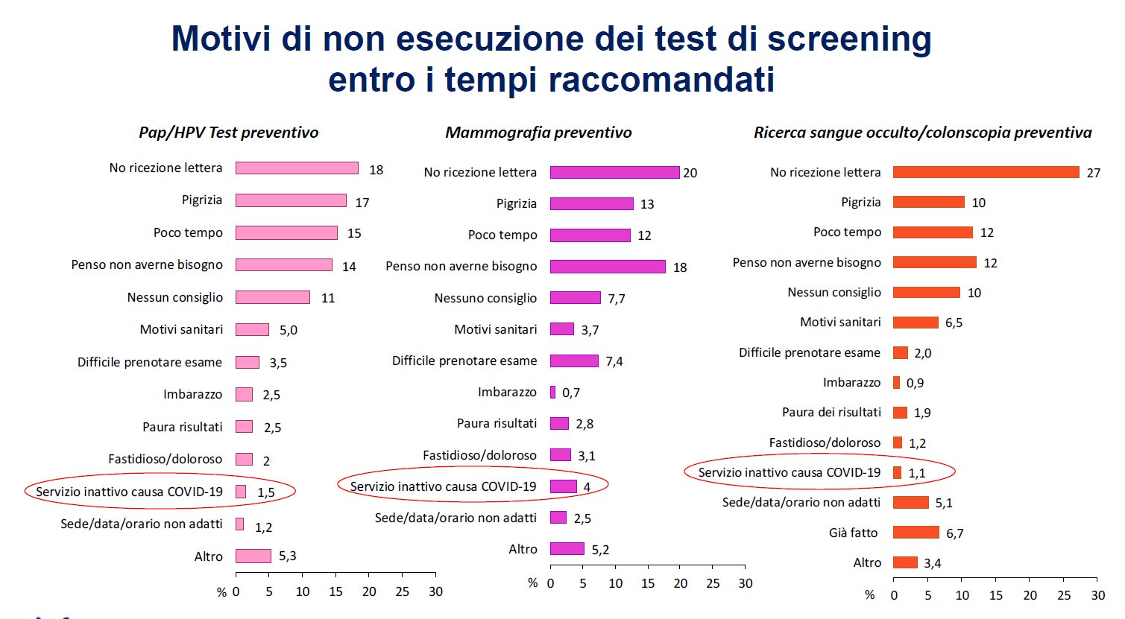

Slide 40
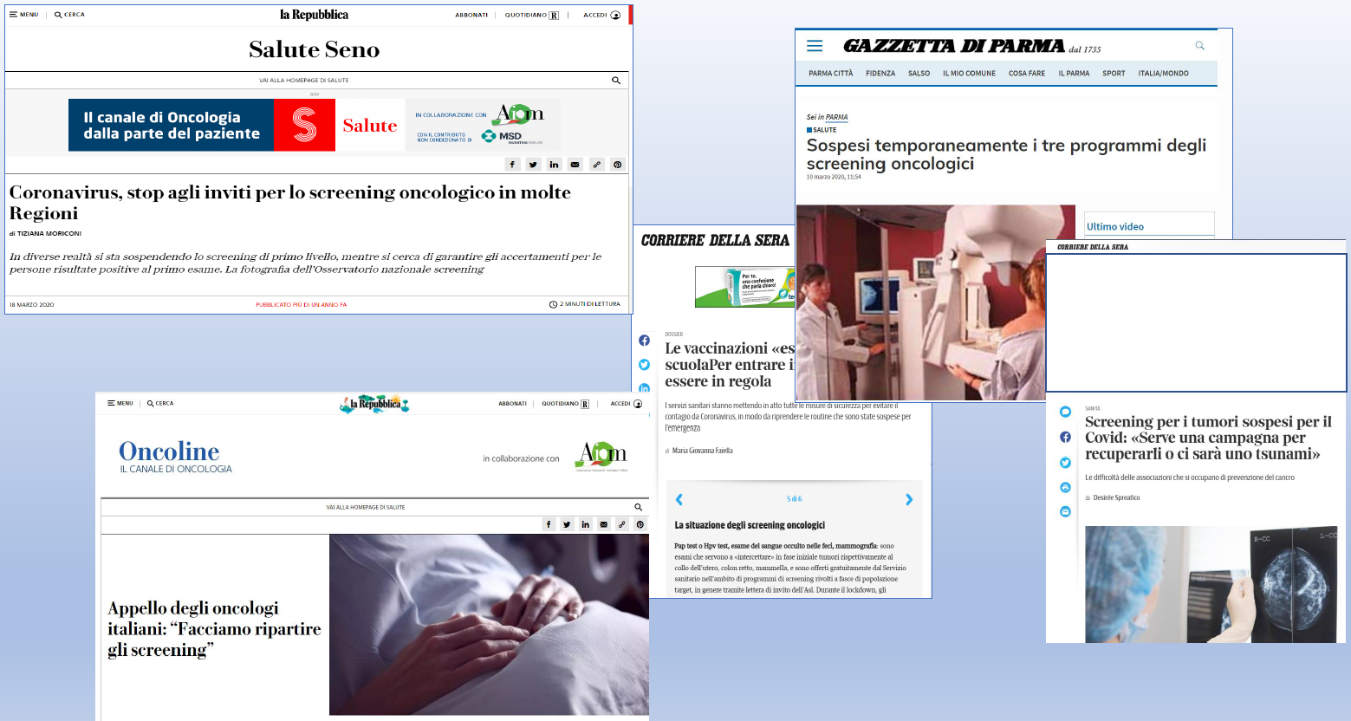
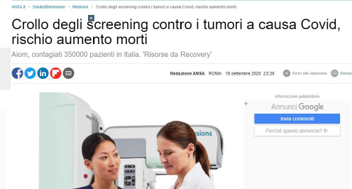
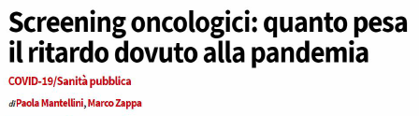



Slide 41

Tumore della mammella
E’ il più frequente
54.976 nuovi casi in 1 anno
12.841 mortali nel 2020
in Italia

Slide 42
Screening per il tumore del seno
Mammografia
ogni 2 anni
per le donne dai 50 ai 69 anni
Estensione 45 – 74 anni, con intervallo annuale < 50

Slide 43
Screening per il tumore del seno
In caso di mammografia
dubbia o positiva:
Visita medica,
Mammografia mirata,
Ecografia,
Agoaspitato, Agobiopsia

Slide 44
Terapia per il tumore del seno
Diagnosi di carcinoma: opzioni
Quadrantectomia,
Linfonodo sentinella,
IORT (radioterapia intraoperatoria),
Terapie personalizzate

Slide 45
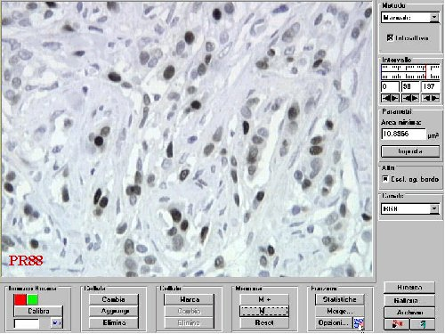

Slide 46
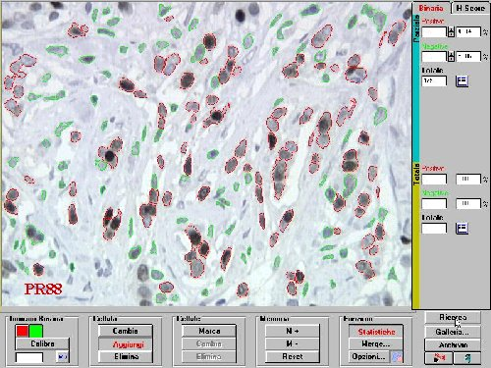

Slide 47
Prevenzione del tumore del seno
Nuovi orientamenti
Fattori ereditari (BrCa nel 5% dei casi)
Vita riproduttiva (menarca precoce, meno-pausa tardiva, nulliparità, no allattamento, terapie)
Radioterapia toracica < 30 anni
Precedenti diagnosi di displasia

Slide 48

Screening per il tumore della mammella ad Imola
Inizio delle convocazioni
1/10/1997

Slide 49


Slide 50
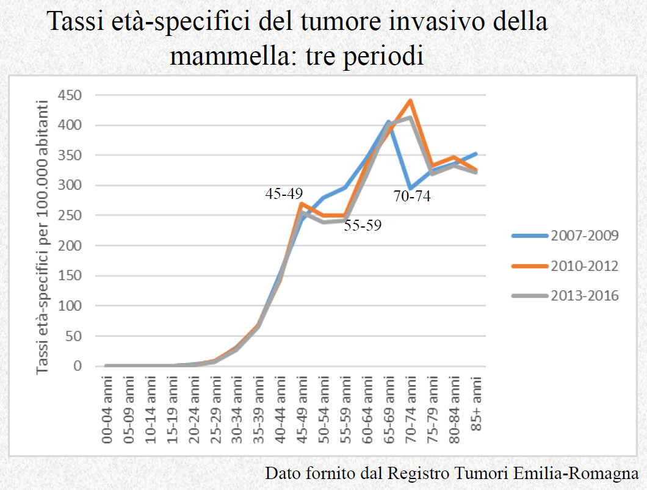

Slide 51
Screening per il tumore del seno
Sorveglianza epidemiologica (Europa):
la mortalità si riduce del 25% per le donne che si sottopongono allo screening.
Per ogni 1.000 donne di età tra i 50 e i 69 anni e seguite fino a 79 anni di età, lo screening permette di salvare tra 7 e 9 vite

Slide 52

Screening per il tumore del
colon-retto
Ricerca del sangue occulto nelle feci
ogni 2 anni
per persone dai 50 ai 69 anni
43.702 nuovi casi in 1 anno
19.407 mortali nel 2020 in Italia

Slide 53
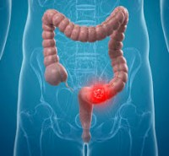
SOF positivo
Polipi
Carcinomi
Emoroidi
Divericoli
Coliti
… altro …

Slide 54
Screening per il tumore
del colon-retto
In caso di SOF positivo:
Colonscopia,
Asportazione di polipi,
Mucosectomia,
Esame istologico.

Slide 55

Screening per il tumore
del colon-retto
Nuovi orientamenti
Fattori ereditari (indagine famigliari 2-5%)
Retto-sigmoidoscopia (esame unico a 58-60 anni. No SOF)
Colonscopia virtuale

Slide 56
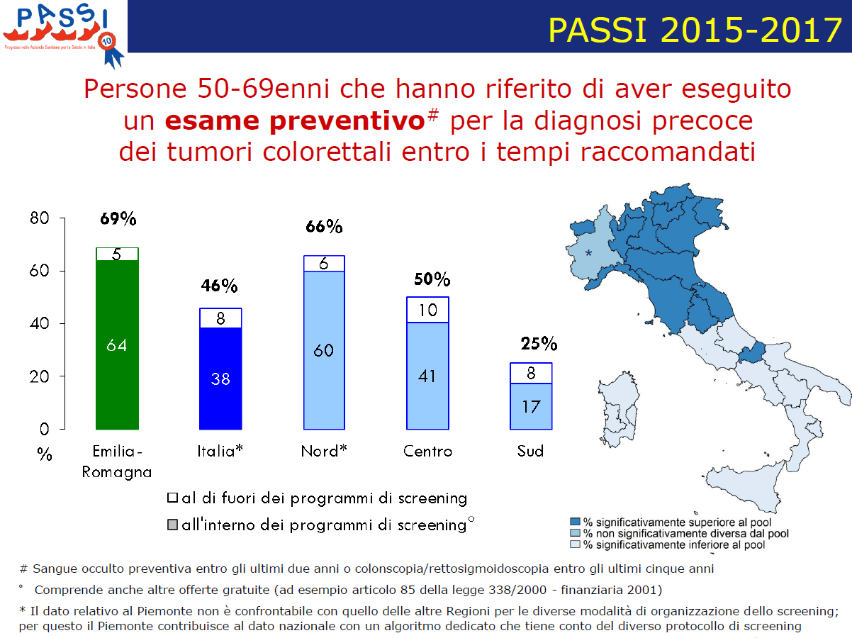

Slide 57
Screening per il tumore
del colon-retto
Sorveglianza epidemiologica:
A 11 anni dall’avvio, i decessi per cancro colon-rettale si sono ridotti del 22% (-9 per 100.000 abitanti / anno).
E’ prevedibile un ulteriore miglioramento se lo screening si consoliderà sia come adesione che estensione nazionale

Slide 58
Sommario
Screening = intervento di sanità pubblica
indirizzato ad una intera popolazione per
ridurre la mortalità causata da una malattia
Screening efficaci per tumori della cervice, del seno e del colon-retto
La partecipazione ad uno screening non è obbligatoria ma è certamente conveniente per evitare alcune serie malattie

